Slide 1
«ОЗДОРОВИТЕЛЬНАЯ ГИМНАСТИКА С ИСПОЛЬЗОВАНИЕМ ЗДОРОВЬЕ СБЕРЕГАЮЩИХ ТЕХНОЛОГИЙ»
Выполнила инструктор по физической культуре МКДОУ № 59
Гальцова Екатерина Алексеевна

Slide 2
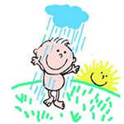
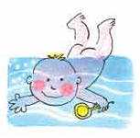
“Здоровье сберегающая технология” – это система мер, включающая взаимосвязь и взаимодействие всех факторов образовательной среды, направленных на сохранение здоровья ребенка на всех этапах его обучения и развития.
Здоровье сберегающие технологии в дошкольном образовании направлены на решение приоритетной задачи современного дошкольного образования – задачи сохранения, поддержания и обогащения здоровья субъектов педагогического процесса в детском саду: детей, педагогов и родителей.
Цель здоровье сберегающих технологий – обеспечить дошкольнику возможность сохранения здоровья, сформировать у него необходимые знания, умения и навыки по здоровому образу жизни, научить использовать полученные знания в повседневной жизни.
Русская народная пословица гласит:
«Деньги потерял – ничего не потерял,
время потерял – много потерял,
здоровье потерял – всё потерял».

Slide 3
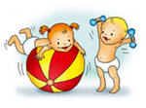
НАПРАВЛЕНИЯ РАБОТЫ ПО ОЗДОРОВЛЕНИЮ ДЕТЕЙ В ДОУ
ПЕРВОЕ направление – комплексная диагностика и исследование состояния здоровья детей специалистами
ВТОРОЕ направление включает в себя рациональную организацию двигательной деятельности детей:
утренняя гимнастика;
физкультурные занятия (традиционные, тренировочные, занятия соревнования, интегрированные с другими видами деятельности, праздники и развлечения);
занятия с использованием мини – тренажеров;
Спортивные и танцевальные кружки;
гимнастика после сна;
ежедневный режим прогулок;
создание необходимой развивающей среды;
строгое соблюдение двигательного режима и режима дня;
проведение физкультминуток, игр с движениями в свободной деятельности;
музыкальные занятия;
занятия по формированию здорового образа жизни.

Slide 4
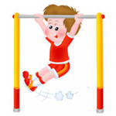
ТРЕТЬЕ направление определяет систему эффективного закаливания по ступеням: от щадящего до более интенсивных воздействий, с учетом индивидуальных особенностей детей. При этом используется комплекс процедур.
ЧЕТВЕРТОЕ направление связано с осуществлением лечебно – профилактической работы.
ПЯТЫМ направлением является использование практически апробированных и разрешенных методик нетрадиционного оздоровления детей.
ШЕСТЫМ направлением является комплекс психогигиенических мероприятий.
СЕДЬМЫМ направлением является реабилитация и коррекционная работа.
ВОСЬМЫМ направлением является консультативно – информационная работа.

Slide 5
ИСПОЛЬЗОВАНИЕ ЗДОРОВЬЕСБЕРЕГАЮЩИХ ТЕХНОЛОГИЙ В РЕЖИМЕ ДНЯ
Утренняя гимнастика:
- дыхательная гимнастика;
- пальчиковая гимнастика;
- общеразвивающие упражнения;
- танцевальные упражнения;
- использование элементов упражнений из различных оздоровительных систем: аэробика, шейпинг и др.
Перед занятиями:
- точечный массаж, антистрессовый массаж, интеллектуальный массаж.
Физкультминутки на занятиях:
- дыхательные упражнения;
- пальчиковая гимнастика.

Slide 6
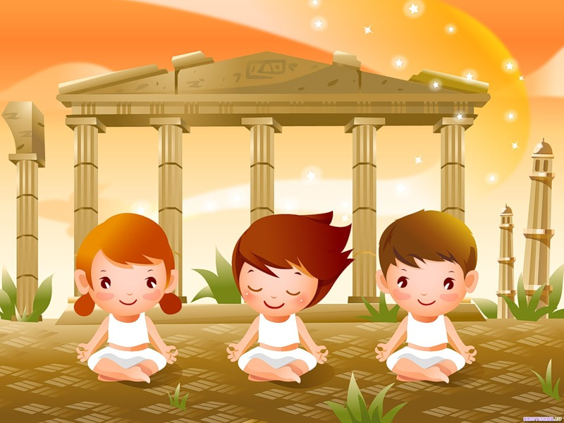
Утренняя прогулка:
- дыхательная гимнастика, включающая мышечные упражнения;
- оздоровительная ходьба, бег.
Перед сном:
- релаксация, саморегуляция.
После сна:
- гимнастика пробуждения;
- дыхательная гимнастика;
- пальчиковая гимнастика;
- ходьба с использованием нестандартного физкультурного оборудования (предупреждение плоскостопия, исправление (профилактика) осанки, сколиоза).
Перед ужином:
- массаж на профилактику простудных заболеваний;
- физкультурные занятия;
- ритмическая гимнастика.

Slide 7
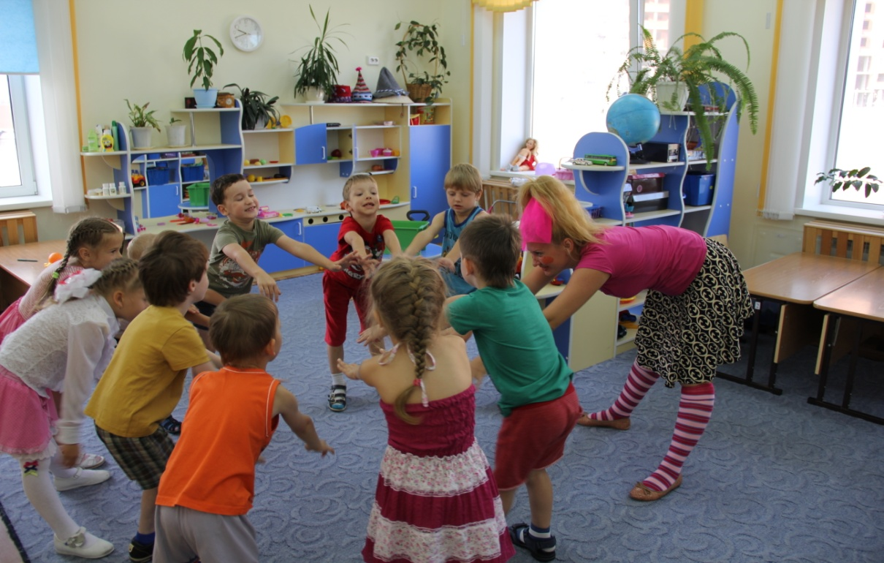
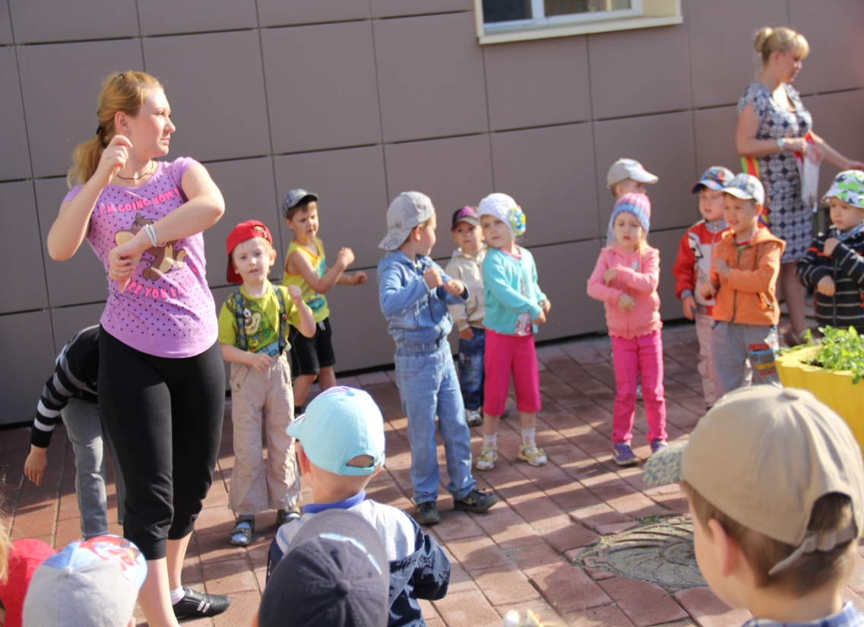
Гимнастика на развлечении
Гимнастика
на улице

Slide 8
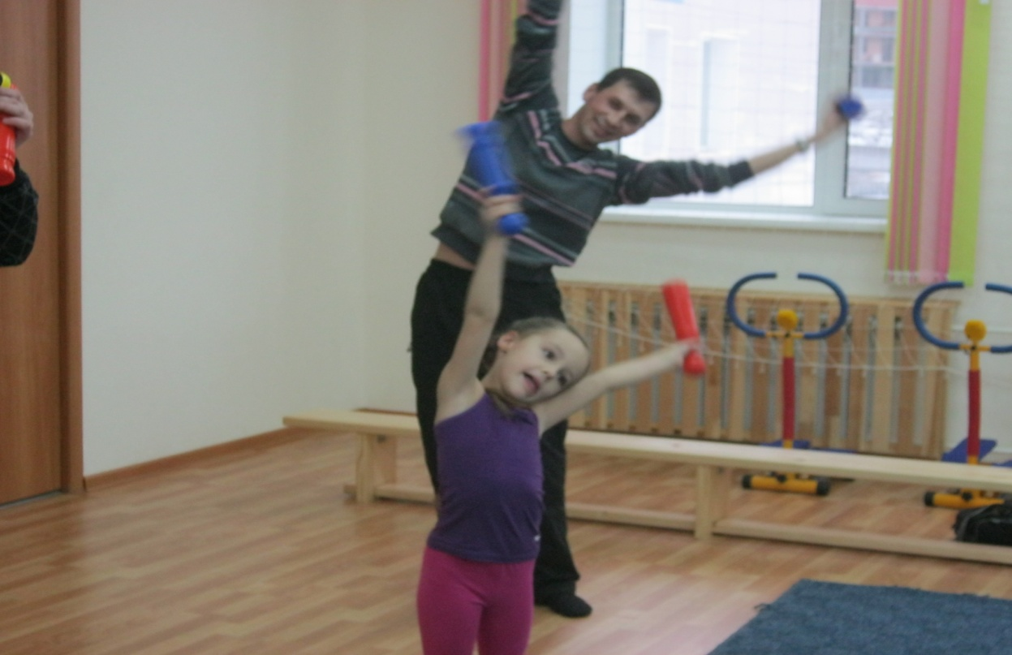
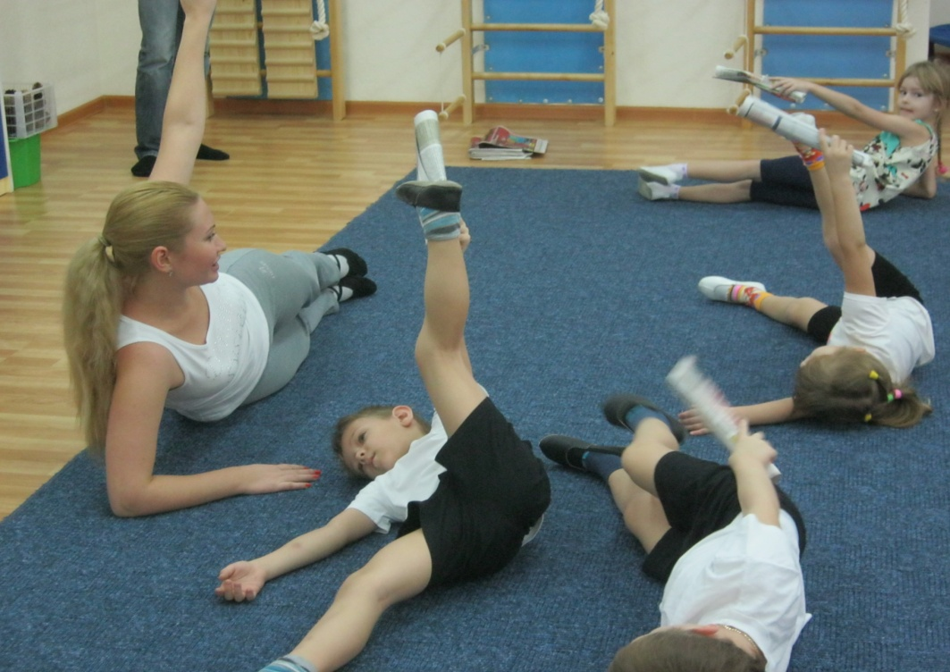
Гимнастика с
родителями
Гимнастика с
использованием
Не традиционных
материалов

Slide 9
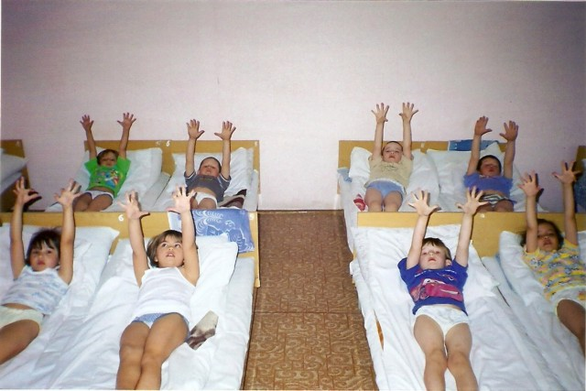
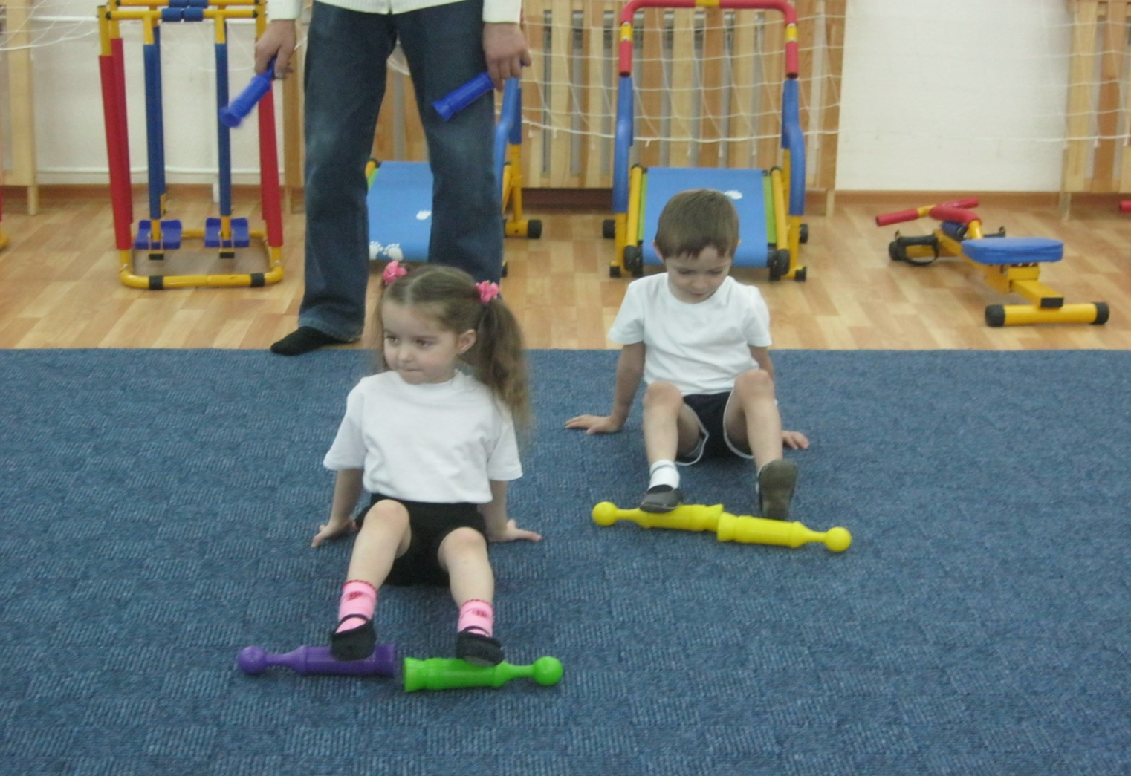
Гимнастика
после сна
Самомассаж

Slide 10
Самомассаж
Для того чтобы выработать у детей хорошую привычку делать массаж регулярно, он не должен быть для них утомительным. Процесс самомассажа должен быть для детей в удовольствие.
Игровой самомассаж служит для детей хорошей тренировкой образного мышления, тренирует их память, помогает быстро и легко запомнить стихи и песни, способствует укреплению умственного и физического здоровья.
Точечный самомассаж для детей выполняется путем нажимания подушечками пальцев на кожу и мышцы в местах расположения энергетически активных точек. Этот вид массажа может служить расслабляющим или же возбуждающим средством, при использовании в комплексе оказывает на организм ребенка положительный эффект. Используется он в основном для нормализации нервных процессов и чаще всего это самомассаж подошв и пальцев ног, кистей рук, головы и лица. Нужно научить детей не давить при массаже со всех сил, а нажимать легонько, аккуратно.

Slide 11
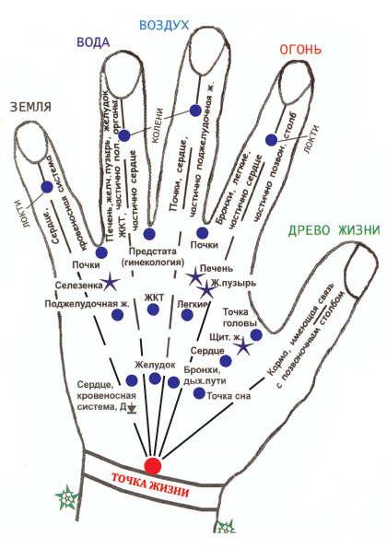
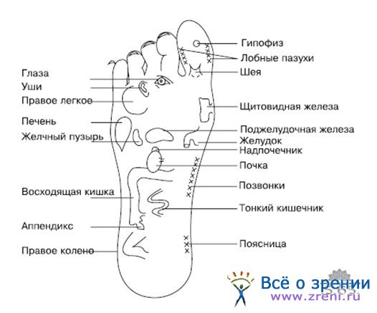
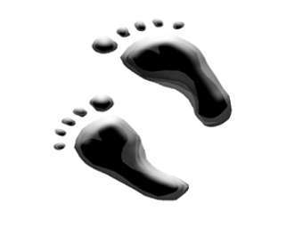

Slide 12
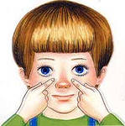
Самомассаж лица для детей в стихах «Нос, умойся!»
«Кран, откройся!» - правой рукой делаем вращательные движения, «открывая» кран.
«Нос, умойся!» - растираем указательными пальцами обеих рук крылья носа.
«Мойтесь сразу оба глаза» - нежно проводим руками над глазами.
«Мойтесь, уши!» - растираем ладонями уши.
«Мойся, шейка!» - аккуратными движениями гладим шею спереди.
«Шейка, мойся хорошенько!» - гладим шею сзади, от основания черепа к груди.
«Мойся, мойся, обливайся! – аккуратно поглаживаем щеки.
«Грязь, смывайся! Грязь, смывайся!» - трем ладошки друг о друга.

Slide 13
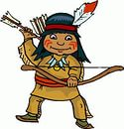
Самомассаж для лица и шеи для детей «Индеец»
Цель массажа – научить детей расслаблению мышц лица и шеи при выполнении массажа перед зеркалом. Представим, что мы индейцы, наносящие боевую раскраску.
«Рисуем» линии от середины лба к ушам сильными движениями – повторяем 3 раза.
игровой самомассаж для детей
«Рисуем» линии от носа к ушам, при этом широко расставляем пальцы – повторяем 3 раза.
«Рисуем» линии от середины подбородка по направлению к ушам – повторяем 3 раза.
«Рисуем» линии на шее по направлению от подбородка к груди – повторяем 3 раза.
«Пошел дождик» - легонько постукиваем пальцами по лицу, как будто играя на пианино.
«Вытираем с лица потекшую краску», легонько проводя по лицу ладонями, предварительно разогрев их, потерев друг об друга.
«Стряхиваем с рук оставшиеся капельки воды», опустив руки вниз.

Slide 14
Спасибо за внимание !

